Slide 1
Promoción de los Derechos Humanos
Junio 2016

Slide 2


Slide 3
AVANCES DERECHOS HUMANOS

Slide 4
Avances Área Social y Ambiental
La Agencia Nacional de Infraestructura a través de los componentes social y ambiental promueve, respeta y garantiza los derechos fundamentales de las personas que se relacionan con los proyectos de infraestructura de transporte de la Nación.
Los derechos fundamentales son:
Petición e Información.
Derecho al Trabajo.
Derecho a la Educación.
Derecho a la Participación Política Ciudadana.
Sostenibilidad Económica.
Consulta Previa.
Derecho a la Vivienda en Condiciones Dignas.
Derecho al Ambiente Sano y al Desarrollo Sostenible.

Slide 5
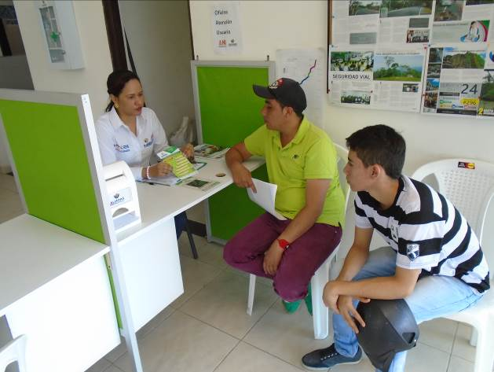
Avances Área Social y Ambiental
1. DERECHO FUNDAMENTAL DE PETICIÓN E INFORMACIÓN
La Agencia Nacional de Infraestructura en los proyectos concesionados tiene establecido como obligación contractual de los Concesionarios la ejecución del Programa de Atención al Usuario, el cual se dirige a atender peticiones, quejas y reclamos, y brindar información relacionada con la ejecución de los proyectos, de forma oportuna, adecuada y eficaz.

Slide 6
Avances Área Social y Ambiental
1. DERECHO FUNDAMENTAL DE PETICIÓN E INFORMACIÓN
Dentro de dicho programa, los Concesionarios deben instalar las oficinas de atención al usuario para que se cree un canal directo de comunicación que permita recibir las PQRS.
Estadísticamente tenemos una muestra de 53 proyectos de infraestructura de transporte, que durante los años 2015 y 2016 abrieron 223 Oficinas que se dividen en oficinas móviles y fijas.

Slide 7
Avances Área Social y Ambiental
1. DERECHO FUNDAMENTAL DE PETICIÓN E INFORMACIÓN
Igualmente, en los 53 proyectos que sirvieron de muestra, encontramos que durante el año 2015, se recibieron 18.244 peticiones, quejas y reclamos, a través de los diversos canales de comunicación que se tienen implementados en los proyectos concesionados. En lo corrido del año 2016, se han recibido 17.216.

Slide 8
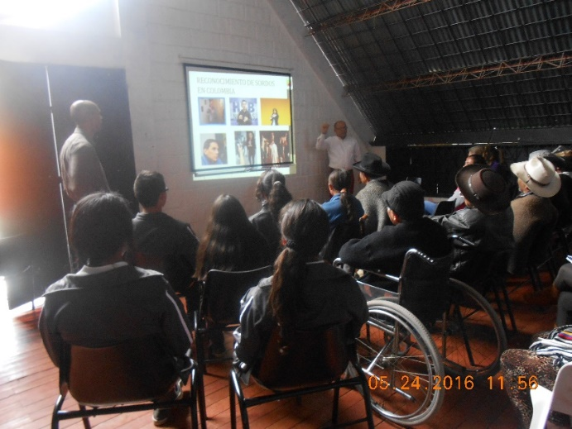
Avances Área Social y Ambiental
1. DERECHO FUNDAMENTAL DE PETICIÓN E INFORMACIÓN
Las reuniones de socialización son otro instrumento importante que garantiza el derecho de información de las personas que se encuentran en el área de influencia del proyecto porque permiten informar las particularidades de los proyectos (contractuales, técnicas, ambientales, sociales, etc.) y escuchar las inquietudes de las comunidades.
Los 53 proyectos revisados, en el año 2015 realizaron 1.482 reuniones de socialización y en el año 2016, se han realizado 824.

Slide 9
Avances Área Social y Ambiental
2. DERECHO FUNDAMENTAL AL TRABAJO
La Política de Generación de Empleo de la ANI busca que el proyecto vincule el mayor número de personas del área de influencia directa del proyecto, para que presten labores relacionadas con mano de obra.
En el año 2015 y 2016, los 53 proyectos que sirvieron de muestra arrojaron un total de 46.007 personas vinculadas a los proyectos de infraestructura de transporte.

Slide 10
Avances Área Social y Ambiental
2. DERECHO FUNDAMENTAL AL TRABAJO
Las 46.007 personas vinculadas a los proyectos se clasificaron según el enfoque diferencial (género y condición especial - discapacidad o pertenencia étnica).

Slide 11
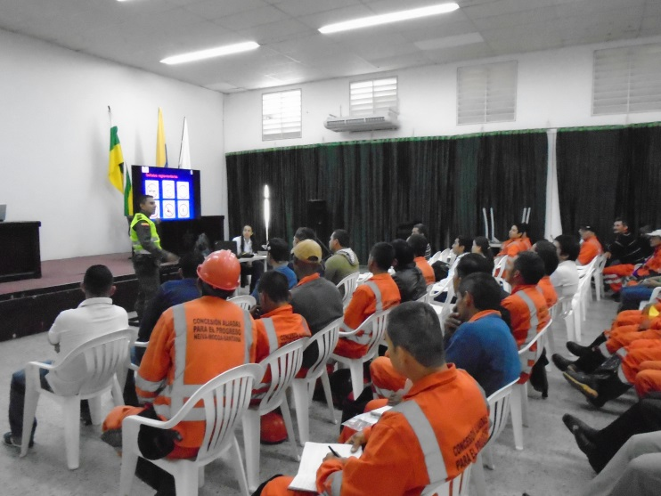
Avances Área Social y Ambiental
3. DERECHO A LA EDUCACIÓN
La Agencia despliega una Política de Educación y Formación a través de Convenios suscritos con el SENA y su ejecución se traduce en brindar capacitaciones a las personas interesadas del área de influencia de los proyectos. A Continuación se muestra en los proyectos referidos que durante los años 2015 y 2016 se dieron 71.488 capacitaciones a 90.887 personas.

Slide 12
Avances Área Social y Ambiental
4. DERECHO A LA PARTICIPACIÓN POLÍTICA
La Política de Participación Ciudadana se encuentra contenida en la exigencia a los Concesionarios para la conformación y fortalecimiento de Veedurías Ciudadanas y Asociaciones que colaboren con el correcto control e inversión de los dineros públicos, y cumplimiento de las obligaciones contractuales.

Slide 13
Avances Área Social y Ambiental
5. SOSTENIBILIDAD ECONÓMICA
Los proyectos de infraestructura de la Nación requieren la mitigación del impacto ocasionado al aspecto socioeconómico de la población, a través de la formulación e implementación de proyectos productivos.
Durante los años 2015 y 2016, en los 53 proyectos revisados se formularon e implementaron a través de procesos de concertación con la comunidad impactada 194 proyectos productivos de tipo agrario, recreacional, agropecuario, transporte local, producción y comercialización de lácteos, entre otros.

Slide 14
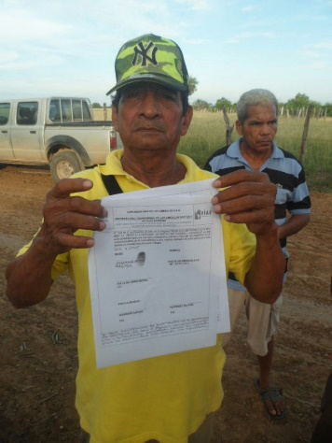
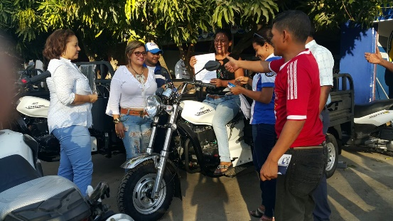
Avances Área Social y Ambiental
5. SOSTENIBILIDAD ECONÓMICA
A manera de ejemplo, en el Proyecto Vial Transversal de las Américas, desde enero de 2015, la ANI acompañó y supervisó al Concesionario en la formulación de 7 proyectos productivos para beneficiar a 87 transportadores fluviales afectados directamente en su actividad socioeconómica, por valor total de $2.572.000.000.
El 14 de noviembre de 2015, fueron puestos en marcha los proyectos productivos que permiten el crecimiento económico y sostenido de la población:
Maquinaria.
Comercio y Recreación – Billar.
Parcelas para Siembra.
Motocarros.
Hato Lechero.
Patios Productivos.
Proyectos Lácteos.

Slide 15
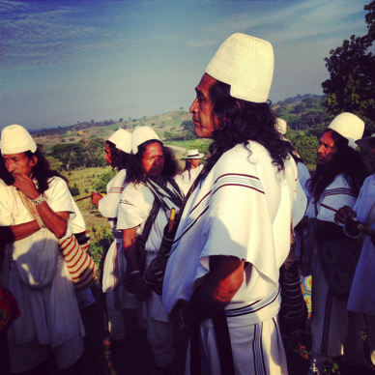
Avances Área Social y Ambiental
6. DERECHO FUNDAMENTAL A LA CONSULTA PREVIA
La Agencia Nacional de Infraestructura promueve, respeta y garantiza el derecho a la consulta previa mediante la exigencia a los Concesionarios para que soliciten ante el Ministerio del Interior la certificación de presencia de comunidades étnicas en sus áreas de influencia y desarrollen los procesos de consulta previa hasta su protocolización. En 2015 y 2016, en los proyectos de infraestructura que resultaron certificados con presencia de comunidades étnicas se han realizado 168 procesos consultivos que se encuentran en desarrollo o protocolizados:

Slide 16
Avances Área Social y Ambiental
7. DERECHO A LA VIVIENDA EN CONDICIONES DIGNAS
La Agencia exige a los Concesionarios la ejecución de Planes de Reasentamiento a favor de las personas que resulten impactadas en su vivienda y se encuentren en estado de vulnerabilidad. Estos se despliegan a través del reconocimiento de compensaciones para la reubicación en viviendas de interés social prioritario o la ejecución de planes de reasentamiento por ocupación de predios.
En los años 2015 y 2016, en la muestra de 53 proyectos, hemos reasentado a 2.368 unidades sociales.
En 18 proyectos se han reconocido $68.510.079.845 en compensaciones para la compra de una vivienda de interés prioritario, y se han ejecutado 140 planes de reasentamiento por ocupación de predios requeridos para los proyectos.

Slide 17
Avances Área Social y Ambiental
8. DERECHO AL MEDIO AMBIENTE SANO Y AL DESARROLLO SOSTENIBLE
La Agencia Nacional de Infraestructura está comprometida con el desarrollo de proyectos de infraestructura de transporte respetuosos del medio ambiente y que generen desarrollo sostenible. Por lo tanto, requerimos a los Concesionarios que obtengan todos los permisos ambientales exigidos por las autoridades ambientales. En la muestra de 57 proyectos, se encontraron los siguientes datos de licencias ambientales obtenidas, en trámite, y PAGAS:

Slide 18
Avances Área Social y Ambiental
8. DERECHO AL MEDIO AMBIENTE SANO Y AL DESARROLLO SOSTENIBLE
Además, en el requerimiento de protección al medio ambiente y de especies especiales, solicitamos a los Concesionarios que adelanten los trámites de levantamiento de especies protegidas (vedas) y sustracción de zonas que se encuentran en reserva.
En los años 2015 y 2016, el resultado fue el siguiente:

